Slide 1
BÁO CÁO LUẬN VĂN TỐT NGHIỆP
XÂY DỰNG HỆ THỐNG QUẢN LÝ DỮ LIỆU HỌC TẬP VÀ CẤP PHÁT VĂN BẰNG SỐ DỰA TRÊN BLOCKCHAIN
Giảng viên hướng dẫn PGS. TS. Phan Thượng Cang | Sinh viên thực hiện Họ tên: Lê Hải Đăng MSSV: B2203716 Ngành: An Toàn Thông Tin

Slide 2
TÓM TẮT NỘI DUNG
1 - Giới thiệu tổng quan đề tài
2 - Cơ sở lí thuyết
3 - Xây dựng hệ thống
4 - Kết luận và hướng phát triển
5 - Demo

Slide 3
Giới thiệu tổng quan đề tài

Slide 4
Thực trạng & Vấn đề đặt ra
Hệ thống quản lý đào tạo đã số hóa và triển khai hệ thống quản lý đào tạo trực tuyến, nhưng vẫn vận hành trên mô hình cơ sở dữ liệu tập trung, rủi ro:
  Dễ bị tấn công.
  Sửa điểm mà không để lại dấu vết.
  Xác thực thủ công.

Slide 5
Thực trạng & Vấn đề đặt ra
Thực tế đã xảy ra nhiều vụ việc nghiêm trọng:
  ĐH Quy Nhơn (2014): chuyên viên Phòng Đào tạo xâm nhập hệ thống, nâng điểm cho 71 SV, thu lợi bất chính. (Vietnamnet, 2014)
  Mỹ (2012): học sinh THPT hack hệ thống nhà trường để thay đổi điểm số. (CBS News, 2012)
  Việt Nam (gần đây): triệt phá nhiều đường dây sản xuất, mua bán bằng cấp giả quy mô lớn, có sự tham gia của cán bộ, giáo viên. (VTV News, 2025)

Slide 6
Giải pháp đề xuất
Ứng dụng Blockchain:
  Lưu trữ dữ liệu học tập minh bạch, bất biến.
  Cấp phát văn bằng điện tử tự động.
  Xác minh văn bằng nhanh, công khai.

Slide 7
Mục tiêu
Quản lý điểm & văn bằng phi tập trung, bất biến, chống sửa đổi và chống làm giả.
Tự động hóa xét tốt nghiệp.
Xác thực văn bằng nhanh - chính xác - công khai.
Nền tảng cho chuyển đổi số giáo dục đại học.
Phân tích – thiết kế – triển khai trên Ethereum.

Slide 8
Cơ Sở Lý Thuyết
Tổng quan về công nghệ blockchain

Slide 9
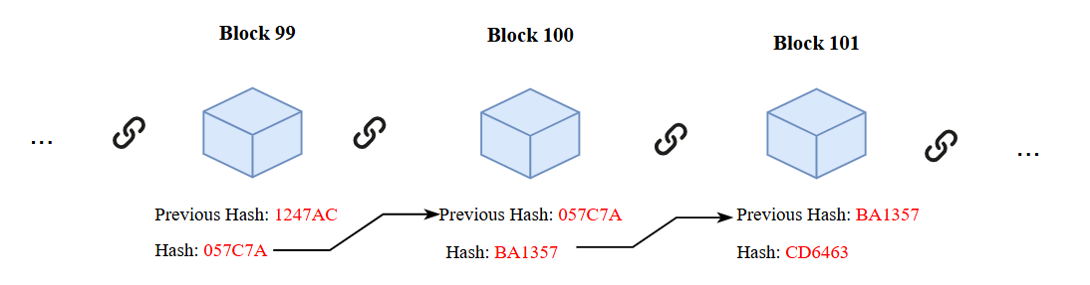
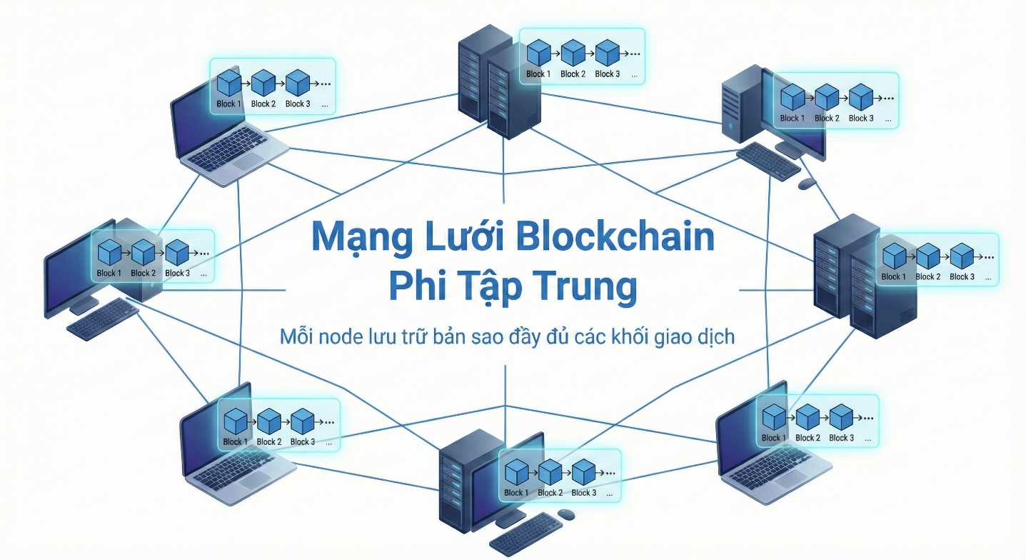
Khái Niệm Về Công Nghệ Blockchain
Blockchain là sổ cái phân tán, nơi dữ liệu được ghi thành các khối nối với nhau bằng mã băm nên không thể sửa.
Tất cả các máy trong mạng đều giữ bản sao giống nhau, tạo minh bạch và an toàn.

Slide 10
Cơ chế đồng thuận của Blockchain
Proof of Work (PoW) Bằng chứng công việc
Proof of Stake (PoS) Bằng chứng cổ phần
Các tính chất của Blockchain
Phi tập trung (Decentralization)
Bất biến (Immutability)
Minh bạch (Transparency)

Slide 11
Ethereum
Tổng Quan:
Ethereum là blockchain thế hệ hai ra mắt năm 2015
Được thiết kế như “máy tính thế giới” cho phép chạy smart contract và DApps trên EVM (Ethereum Virtual Machine).
Xử lý được logic phức tạp.
Cấu trúc:
Smart Contracts
Ethereum Virtual Machine (EVM)
Ether (ETH)
Blockchain Layer
Consensus Layer

Slide 12
Xây dựng hệ thống quản lý dữ liệu học tập và cấp phát văn bằng số

Slide 13
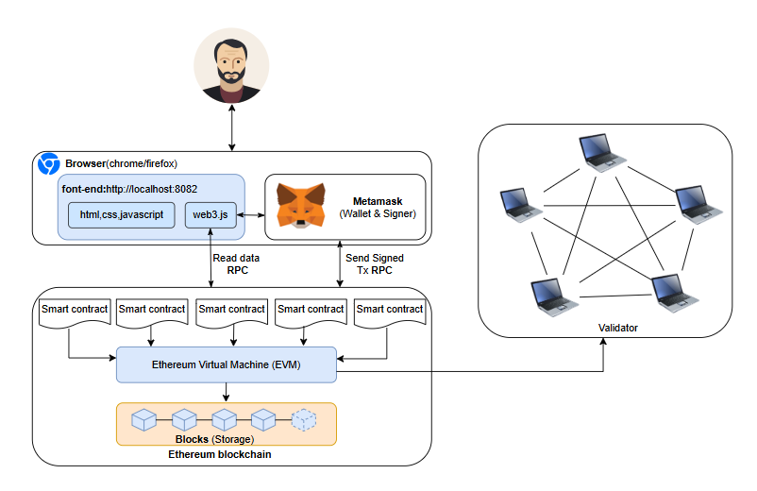
Mô hình kiến trúc tổng quan hệ thống

Slide 14
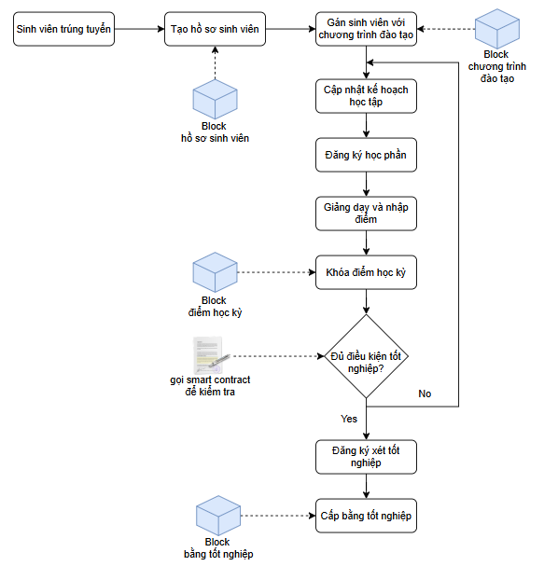
Luồng xử lý nghiệp vụ trong hệ thống quản lý dữ liệu học tập của sinh viên

Slide 15
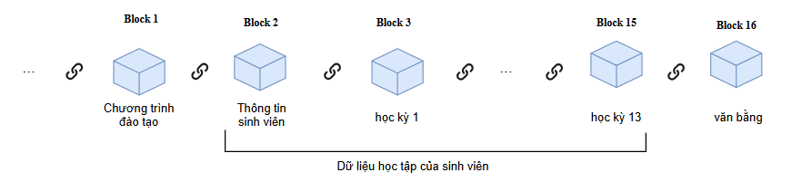
Cấu trúc chuỗi block lưu trữ hồ sơ học tập của một sinh viên
Công cụ xây dựng hệ thống
Solidity, Truffle, Ganache, Metamask, Web3.js, …

Slide 16
Sơ đồ use case

Slide 17
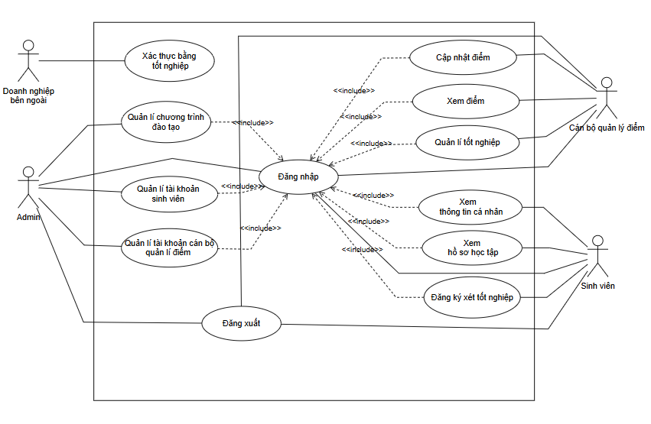

Slide 18
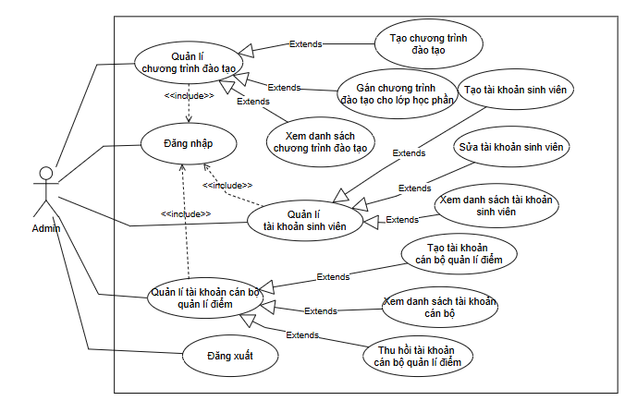

Slide 19
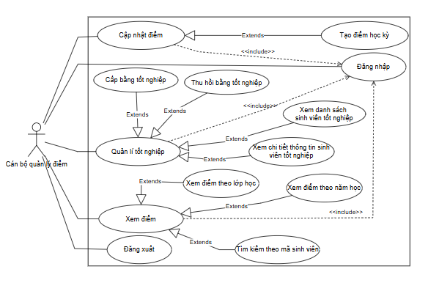

Slide 20
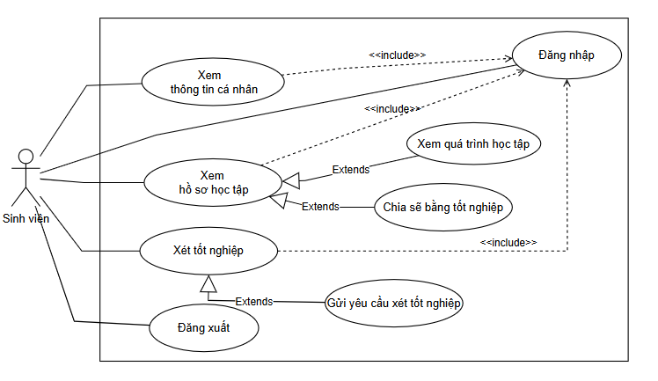

Slide 21
Giao Diện Hệ Thống

Slide 22
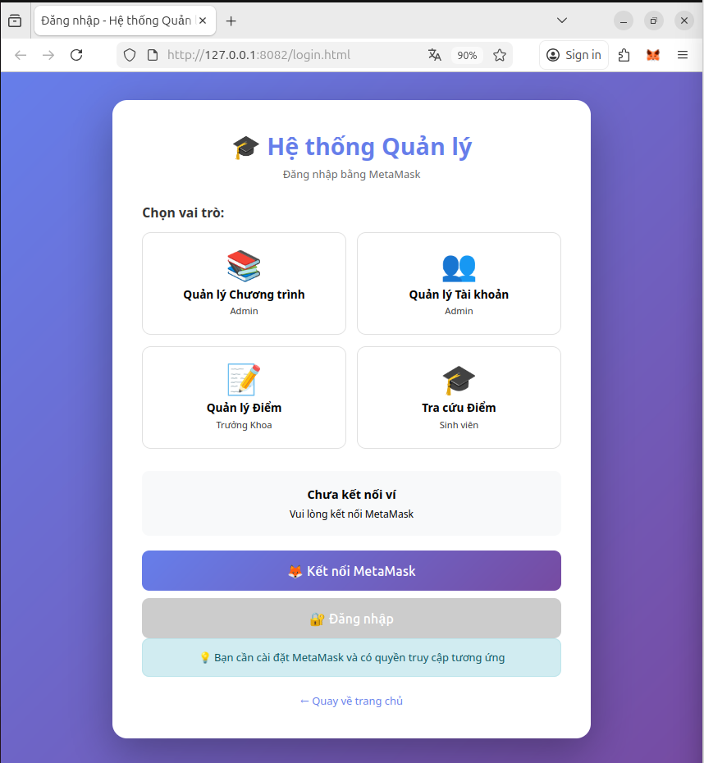

Slide 23
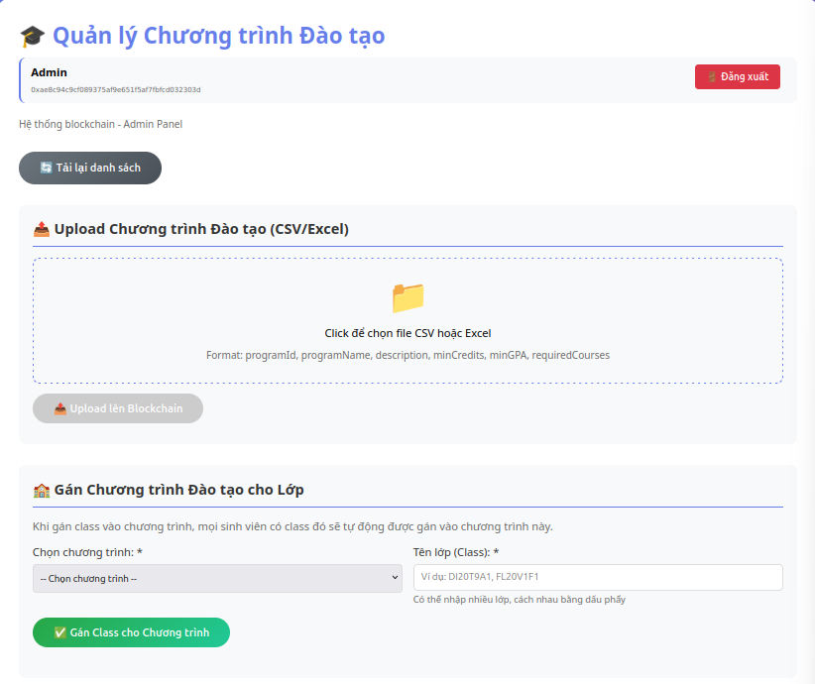

Slide 24
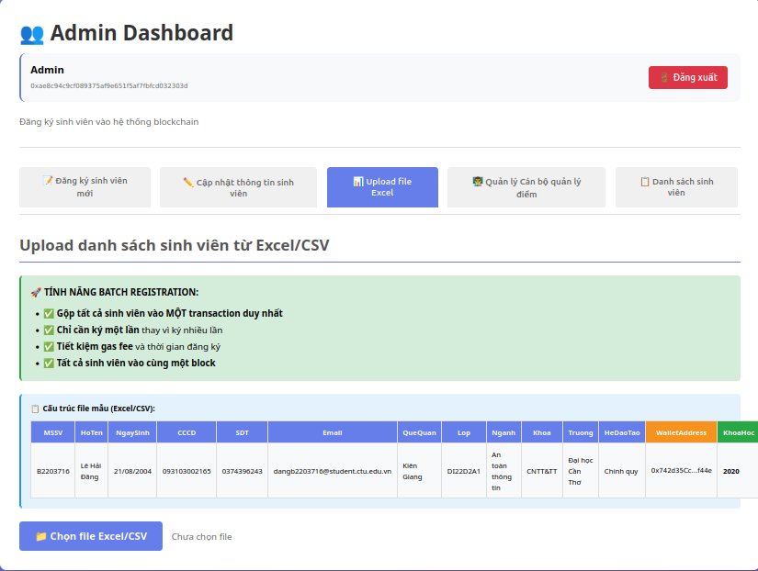

Slide 25
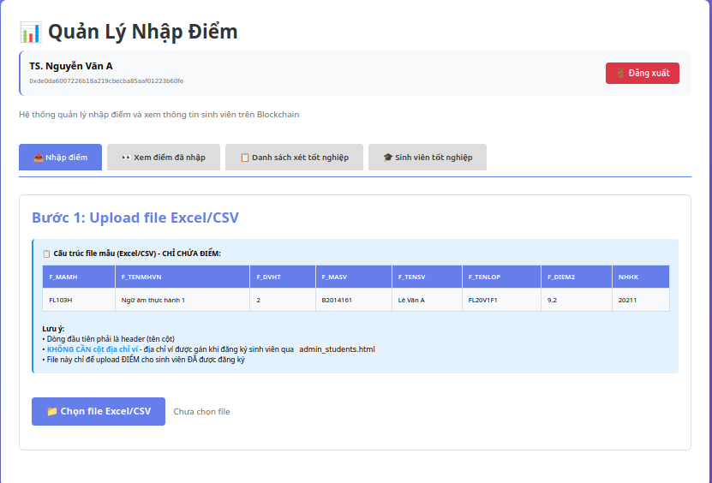

Slide 26
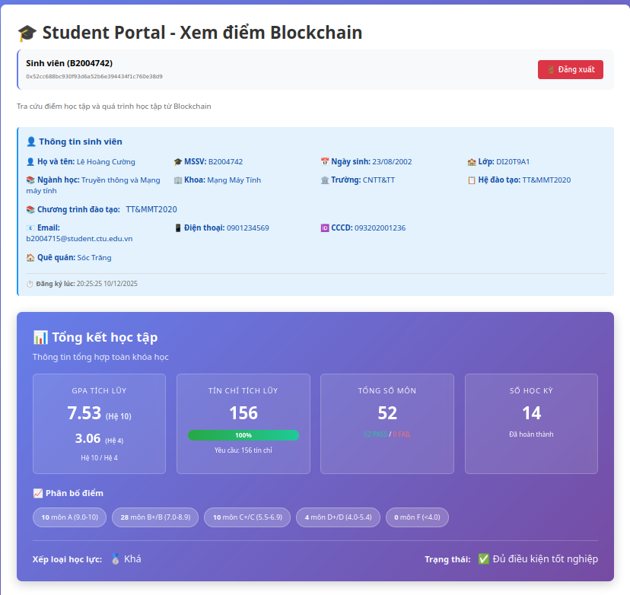

Slide 27
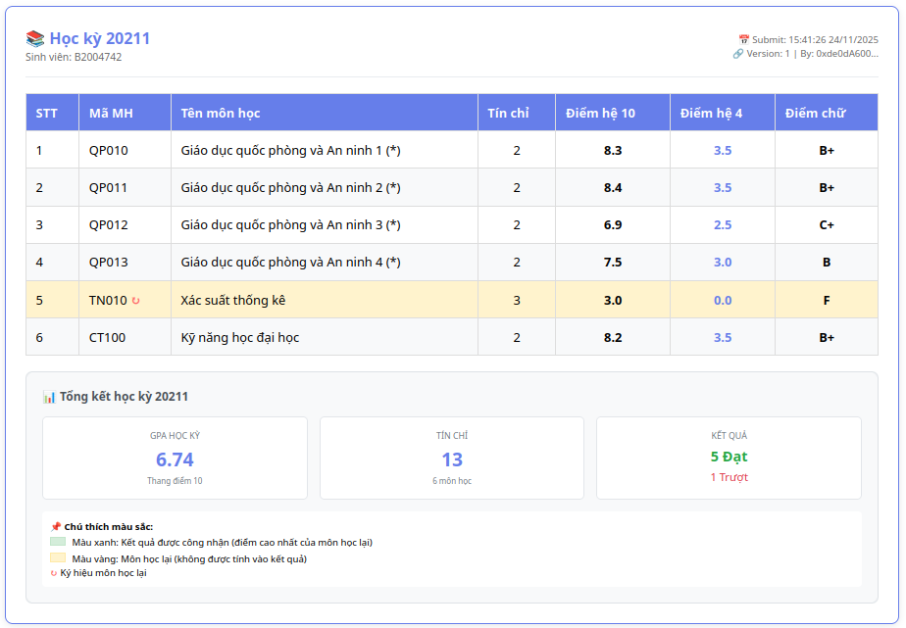

Slide 28
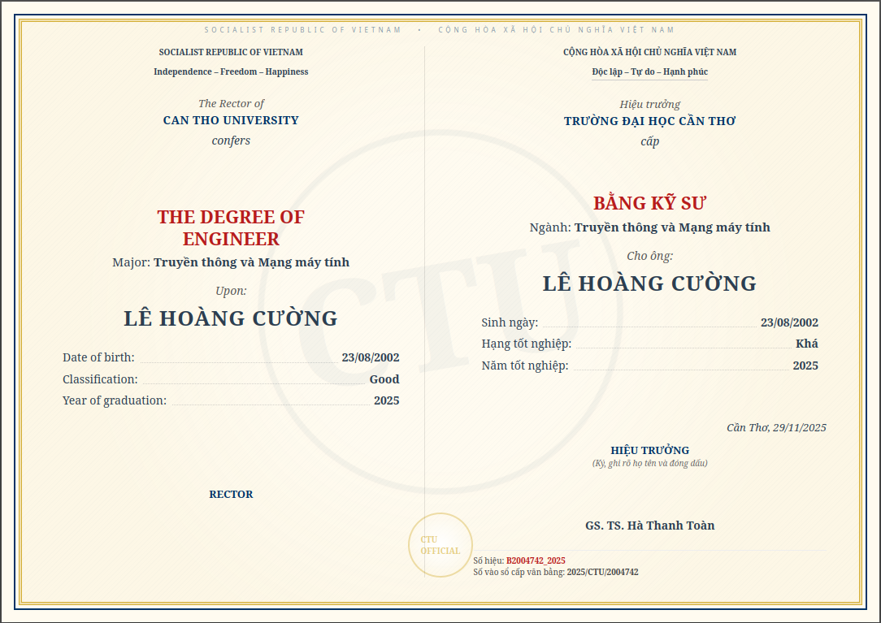

Slide 29
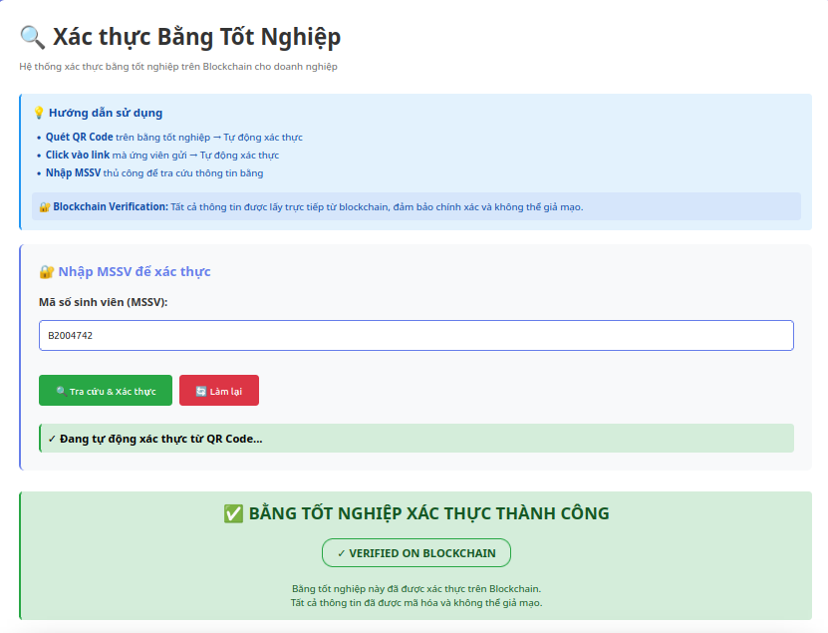

Slide 30
Kết quả và hướng phát triển

Slide 31
Kết quả đạt được
Xây dựng thành công mô hình quản lý điểm các học kỳ và văn bằng trên Ethereum.
Mô hình hóa và triển khai đầy đủ các quy trình nghiệp vụ bằng smart contract.
Phát triển thành công web DApps tương tác với blockchain.
Hệ thống đảm bảo tính minh bạch, bất biến và khả năng truy vết dữ liệu.
Khẳng định tính khả thi và lợi ích của blockchain trong giáo dục.

Slide 32
Đánh giá hạn chế
Chi phí lưu trữ cao: bởi vì phải lưu trữ bản sao trên nhiều nút.
Chưa triển khai trên thực tiễn.
Phạm vi chức năng còn hẹp, chưa bao gồm các nghiệp vụ như đăng ký môn, học phí, bảo lưu, phúc khảo,…

Slide 33
Hướng phát triển
Tối ưu giao diện người dùng: Đơn giản hóa thao tác, giảm yêu cầu kiến thức kỹ thuật và cải thiện trải nghiệm người dùng.
Mở rộng môi trường triển khai lên mạng nhiều nút hoặc testnet.
Mở rộng nghiệp vụ như đăng ký môn, học phí, phúc khảo, bảo lưu, khen thưởng, kỷ luật… để bao phủ đầy đủ vòng đời học tập.

Slide 34
CÁM ƠN THẦY CÔ VÀ CÁC BẠN ĐÃ LẮNG NGHE

